Slide 1
SQL Server 2022 Kurulumu
Adem AKKUŞ
| Bilgisayar Mühendisi | Uzm. Bilişim Tekn. Öğrt. | Eğitmen

Slide 2
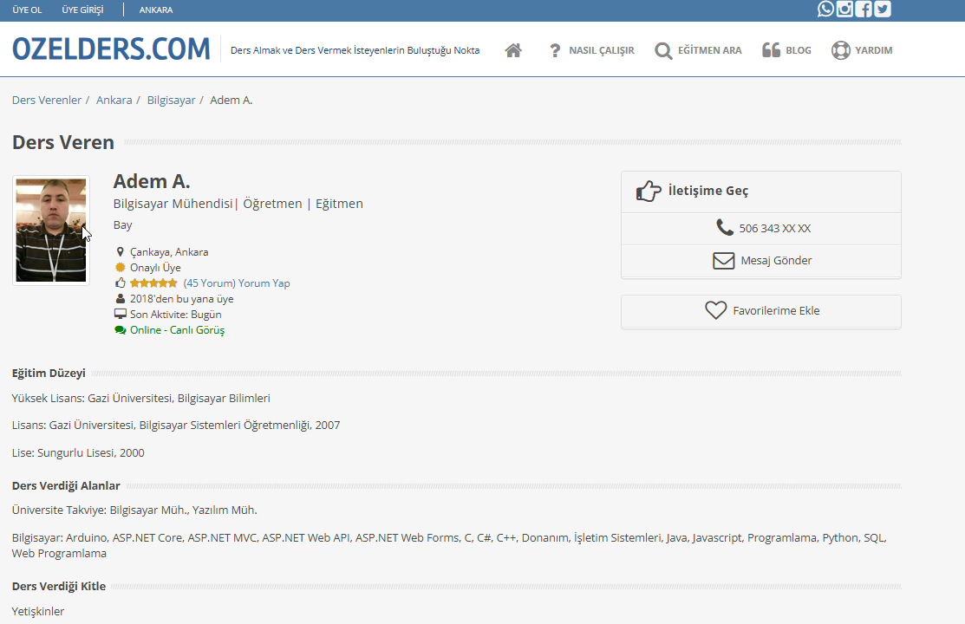
Eğitmen Hakkında
https://ankara.ozelders.com/ders-veren/bilisim-teknolojileri-ogretmeni-adem-a-378314

Slide 3
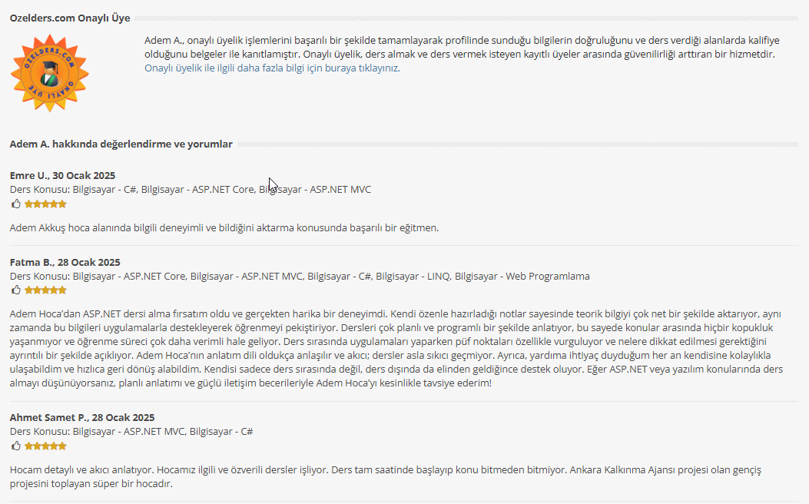
Eğitmen Hakkında
https://ankara.ozelders.com/ders-veren/bilisim-teknolojileri-ogretmeni-adem-a-378314

Slide 4
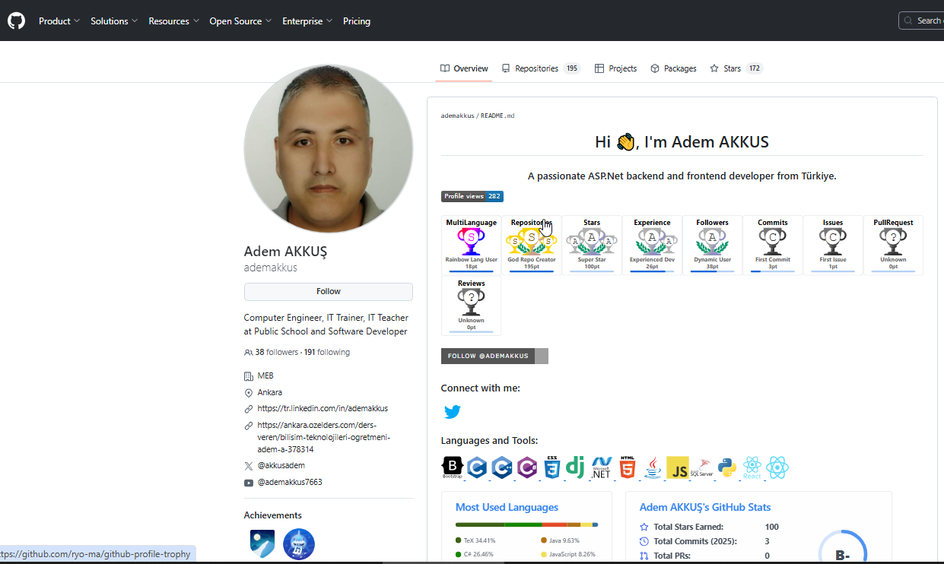
Eğitmen Hakkında
https://github.com/ademakkus

Slide 5
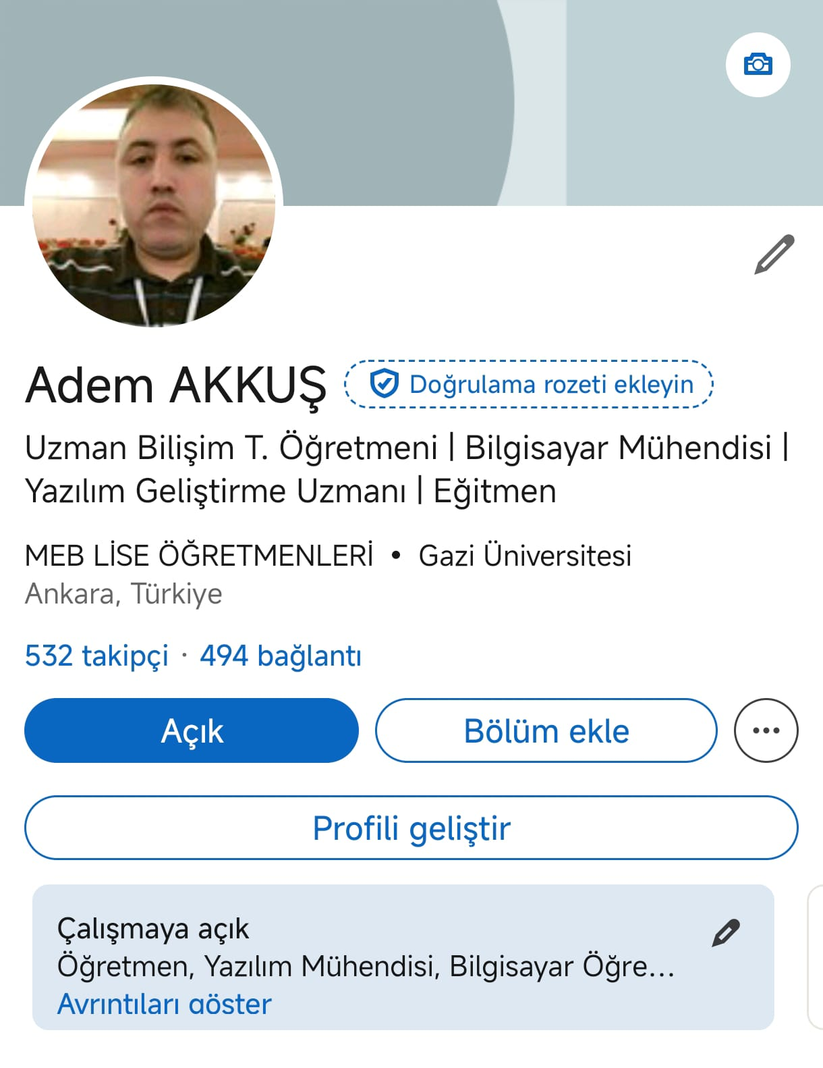
Eğitmen Hakkında
https://tr.linkedin.com/in/ademakkus

Slide 6
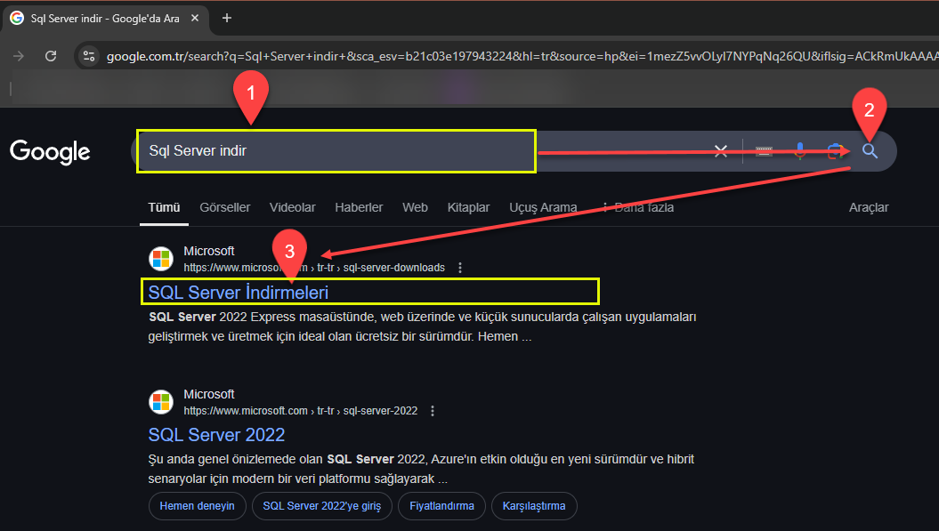
SQL Server Kurulumu
Arama motoruna Sql Server indir yazalım.

Slide 7
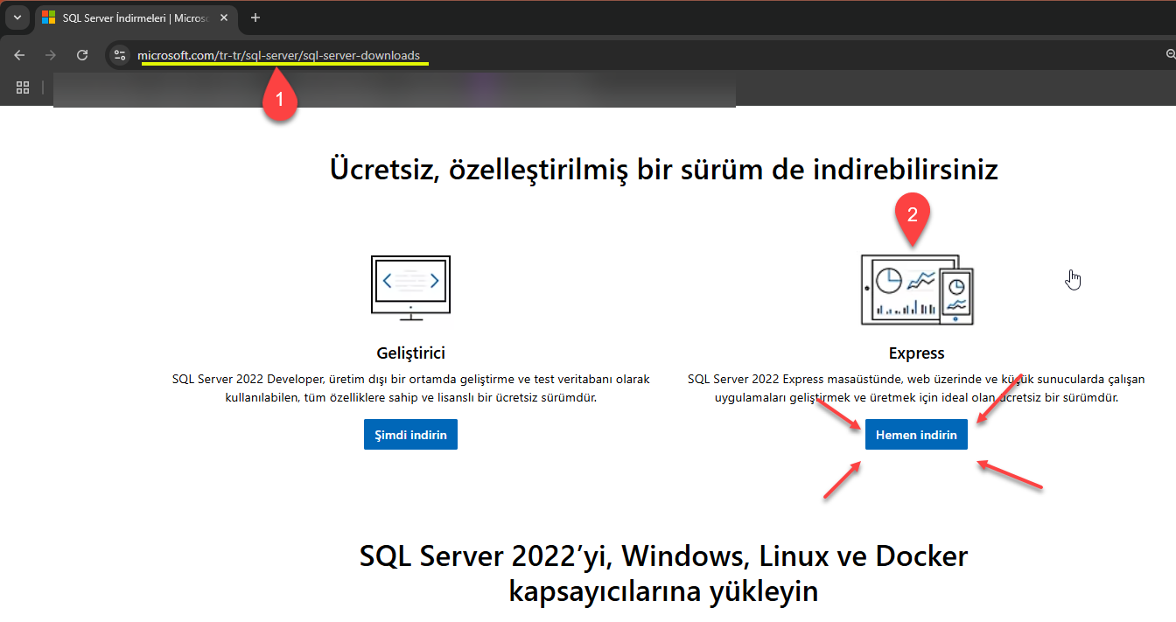
SQL Server Kurulumu
Sayfada Express yazan bölüm altındaki Hemen indirin butonuna tıklayalım.

Slide 8
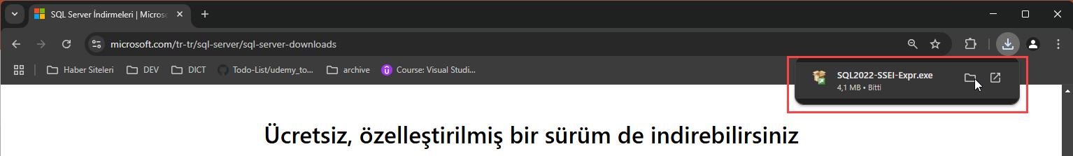
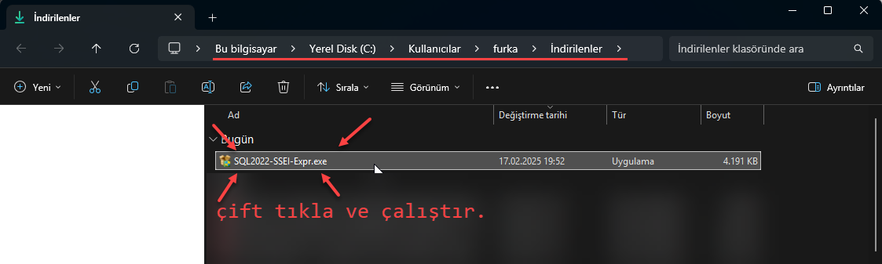
SQL Server Kurulumu
Kurulum dosyası web tarayıcısı tarafından aşağıdaki gibi indirilecektir.
İndirdiğimiz kurulum ( ) dosyasına çift tıklayarak kurulumu başlatalım.

Slide 9
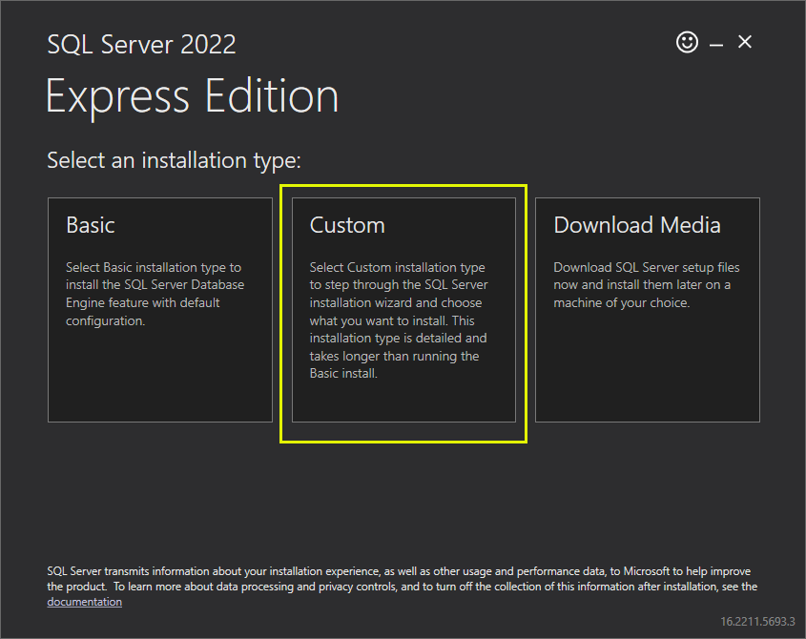
SQL Server Kurulumu
Kurulum türünü Custom seçelim.

Slide 10
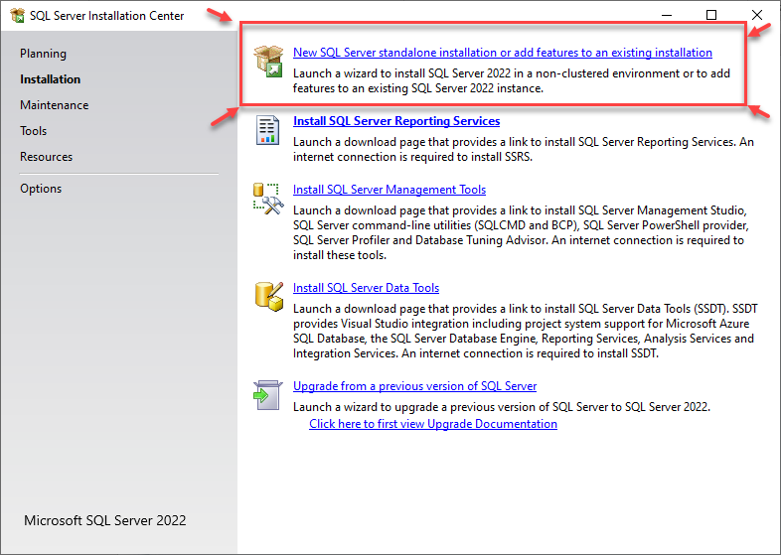
SQL Server Kurulumu
Aşağıdaki kurulumu seçelim.

Slide 11
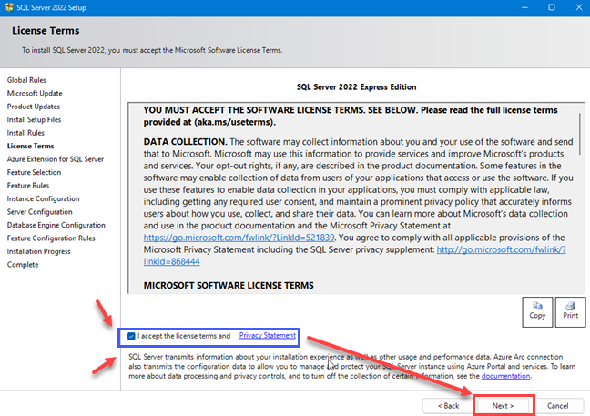
SQL Server Kurulumu
Lisans sözleşmesini kabul edelim.

Slide 12
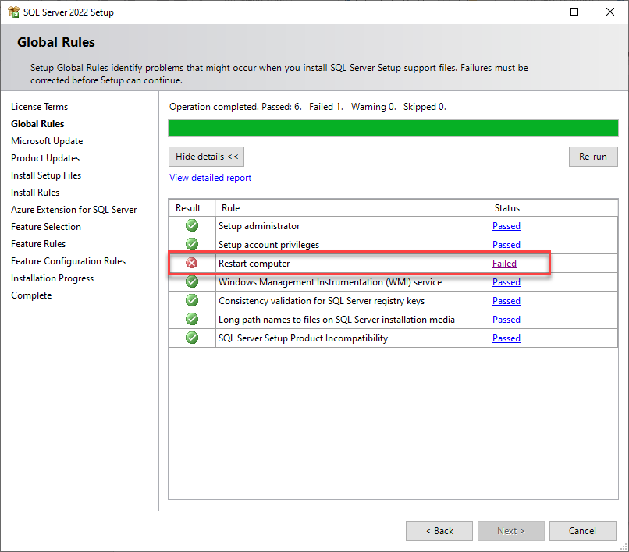
SQL Server Kurulumu
Bu aşamada bilgisayarın yeniden başlatılmasını isteyebilir.

Slide 13
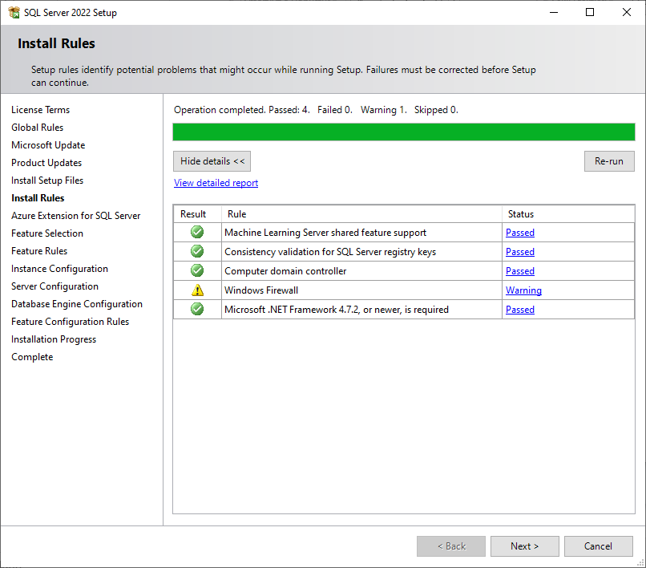
SQL Server Kurulumu
Bu aşamada Windows Firewall uyarısı verebilir. Güvenlik duvarını kapatmanız gerekebilir.

Slide 14
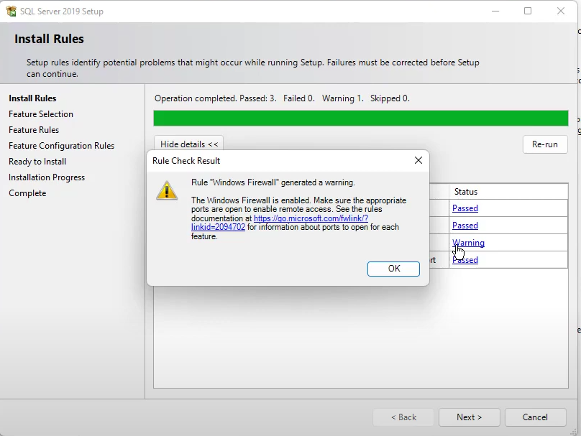
SQL Server Kurulumu
Kurulum sırasında yukarıdaki gibi uyarı, Güvenlik Duvarının açık olduğunu ve sunucuya uzaktan erişim için uygun portun açılması gerektiğini söylüyor.

Slide 15
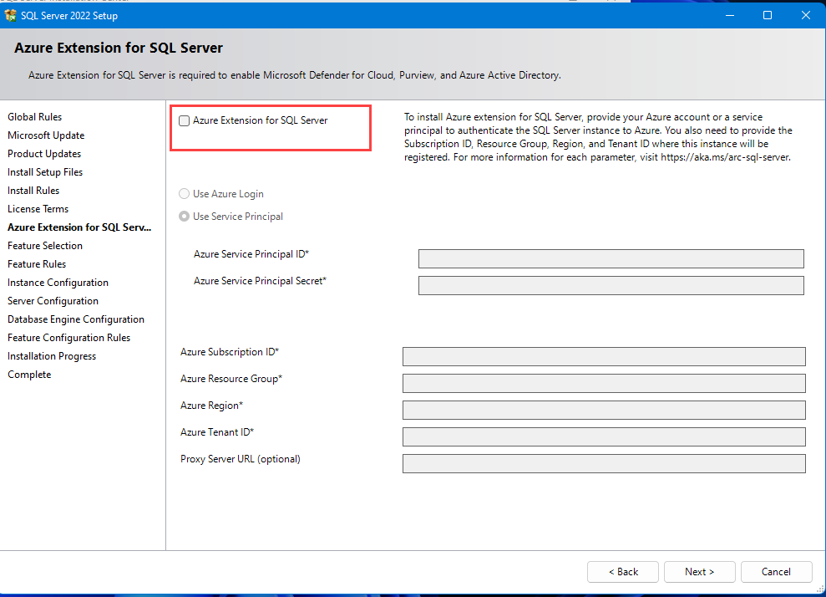
SQL Server Kurulumu
Azure Extension for SQL Server seçili olmasını iptal edelim.

Slide 16
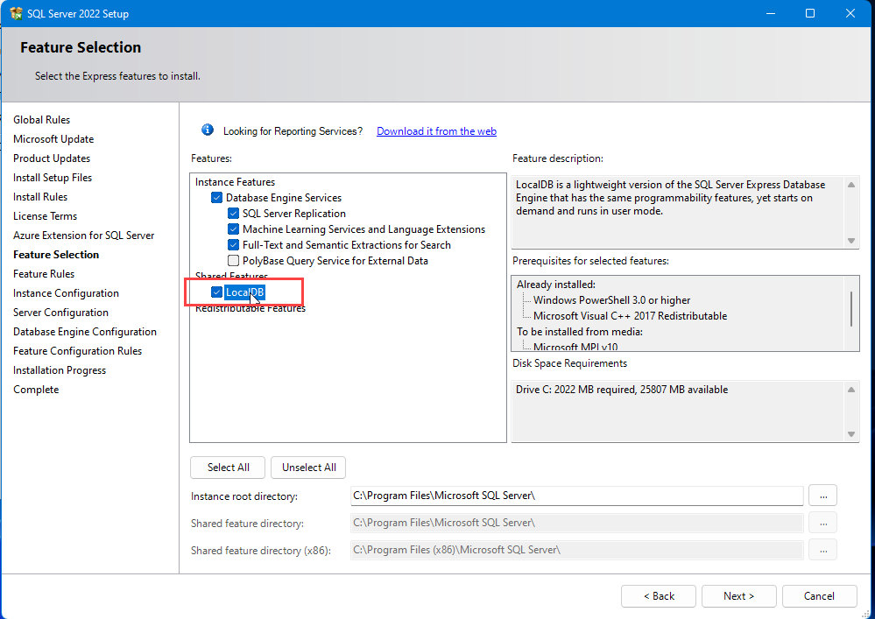
SQL Server Kurulumu
LocalDB seçmeyebilirsiniz.

Slide 17
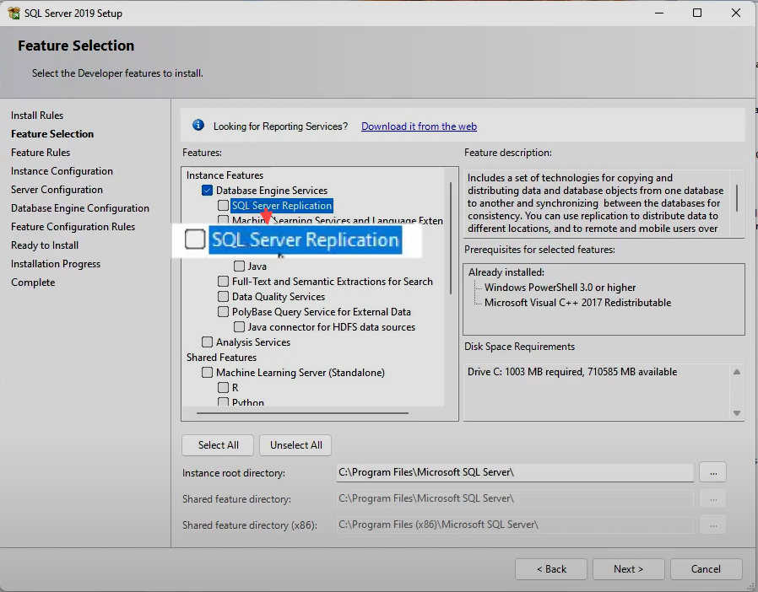
SQL Server Kurulumu
Sql Server üzerinde bulunan datanın bir kopyasını başka bir server üzerine anlık olarak kopyalama işlemidir. Replikasyon türüne göre anlık olarak ve snapshot’ı alınarak database (db) bir kopyası diğer sql servera replike edilir. Replike edilen data birden fazla db’den gelip bir dp’de olacağı gibi senaryolar mevcuttur. Ayrıca DB nin replikasyonu tek taraflı olabileceği gibi 2 taraflıda olabilir.

Slide 18
SQL Server Kurulumu
Temel olarak Sql Server üzerinde replication kavramı 2 şekilde kullanılabilir.
Yedekleme
Haberleşme
Örnekler üzerinden giderek bu 2 kullanım yerini anlamaya çalışalım.
1. Yedekleme: Temel amaç verinin kopyalanmasıdır.
Web üzerinde çalışan bir otomasyon sisteminizin olduğunu düşünelim ve oluşabilecek aksaklıklara karşı önlem almak için veri tabanınızın kopyalarını farklı lokasyonlarda tutmak isteyebilirsiniz.
3 farklı lokasyonda makinenizin olduğunu düşünelim.(A,B,C) Normal şartlarda A sunucusu isteklere cevap vermektedir ancak B ve C sunucularına belirli aralıklarla sadece değişen verileri aktarabiliriz. Bu sayede A sunucusu üzerinden oluşacak bir sorunda B veya C sunucusu verileri kendi depolama birimlerine aldıkları için isteklere cevap verebilirler.

Slide 19
SQL Server Replication
2. Haberleşme: Bir market zincirinin veri tabanını düşünelim ve bu market zincirinin Türkiye genelinde birden fazla bayisi var.
Bu hikayeye göre iki farklı işlem gerçekleştirebiliriz.
Tüm şubelerde bulunan makineler internet aracılığı ile ana makineye işlemlerini bildirir.
Aslında bu doğru bir uygulama biçimi olabilir ancak bazı sorunları beraberinde doğuracaktır. Örneğin ana makinede olan bir arıza nedeni ile tüm şubelerde hayat duracaktır veya şubelerin birinde oluşacak bir internet kesintisinde o şubede hayat duracaktır.
Replication kavramı kullanılır.

Slide 20
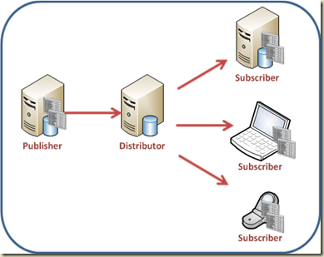
SQL Server Replication
Bu hikayede ki replication kavramı ise her şubedeki makineler üzerinde küçük bir SQL Server barındırmaktır ve bu makineler belirli aralıklarla kendisinde bulunan verileri ana makineye bildirir ve ana makinede olan değişiklikleri yükler.
Çift taraflı bir iletişim vardır ve bu sayede birinci maddede bahsettiğimiz internet kesintileri veya ana makine üzerinde oluşacak arızalardan hiç bir şube etkilenmeyecektir.

Slide 21
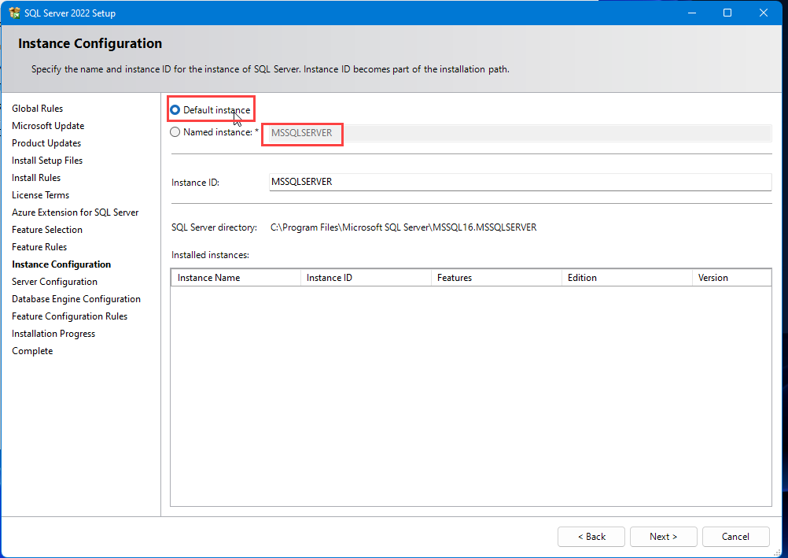
SQL Server Kurulumu
Sunucu ismini Default Instance olarak bırakalım.

Slide 22
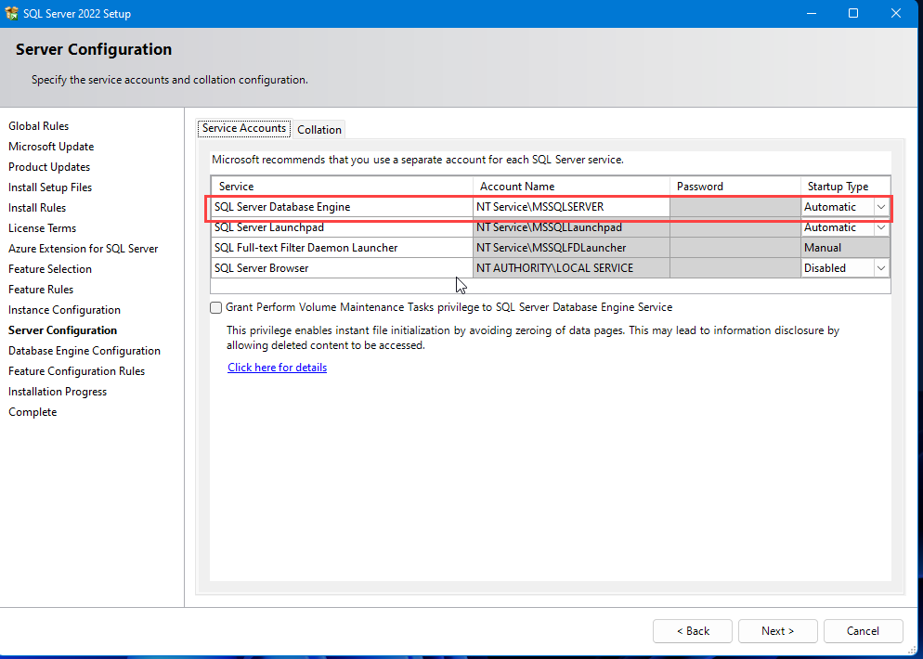
SQL Server Kurulumu
Sadece SQl Server Database Engine çalışır olması yeterlidir.

Slide 23
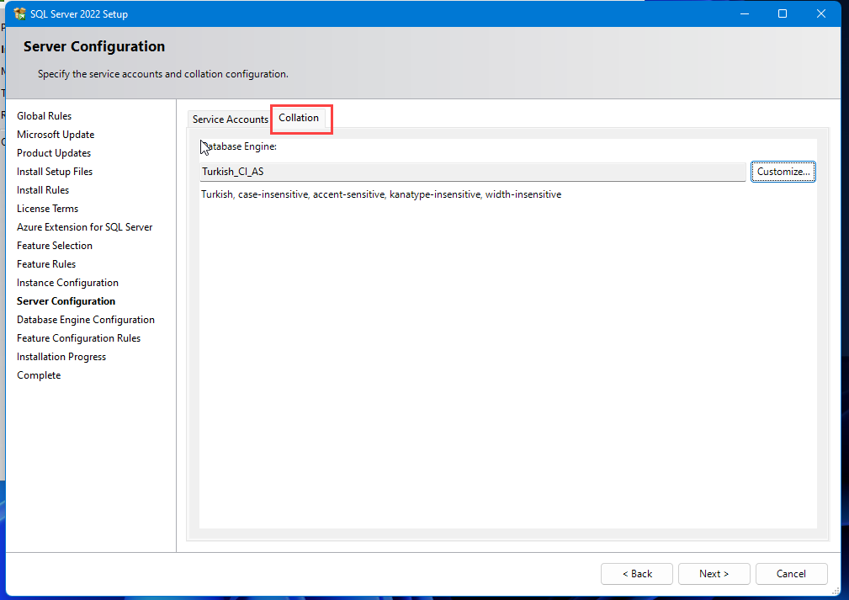
SQL Server Kurulumu
Türkçe için dil ayarları.

Slide 24
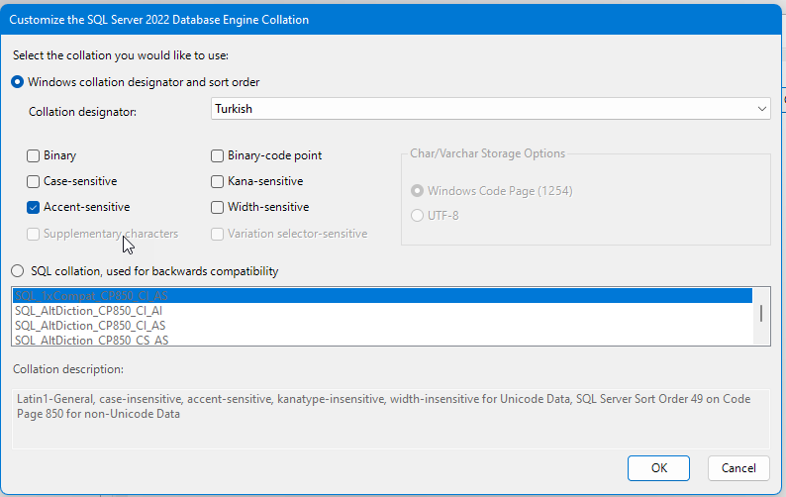
SQL Server Kurulumu
Türkçe için dil ayarları.

Slide 25
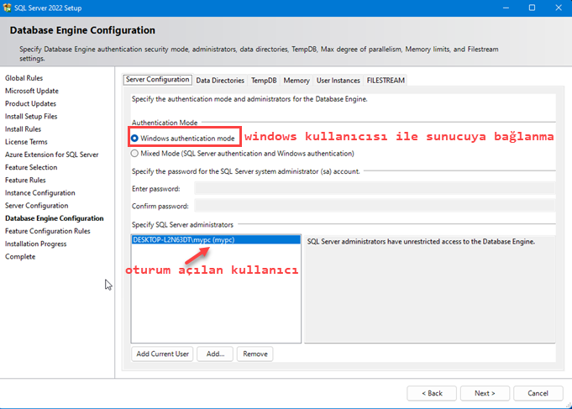
SQL Server Kurulumu
Windows oturum açan kullanıcı ile sunucuya bağlanma ayarı.

Slide 26
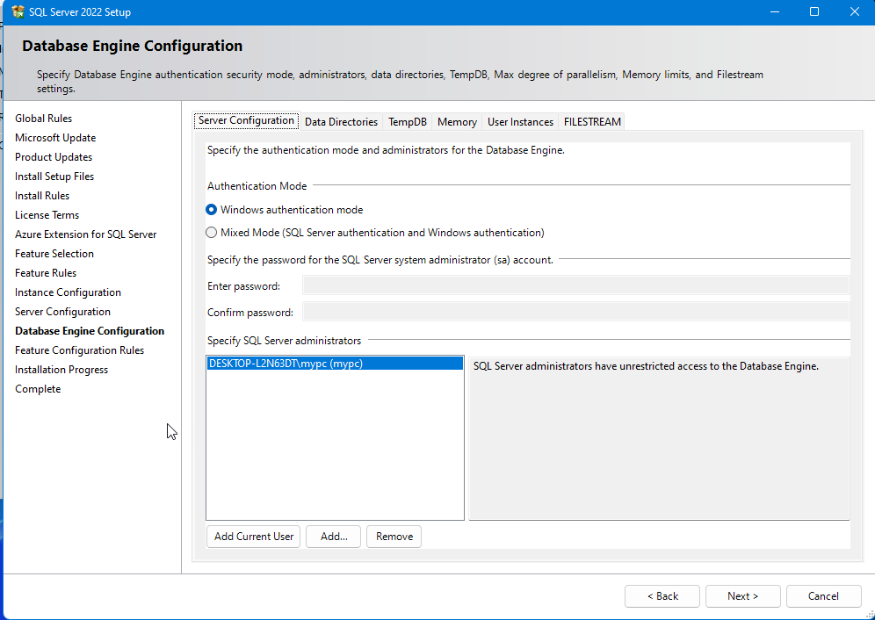
SQL Server Kurulumu
Windows oturum açan kullanıcı ile sunucuya bağlanma ayarı.

Slide 27
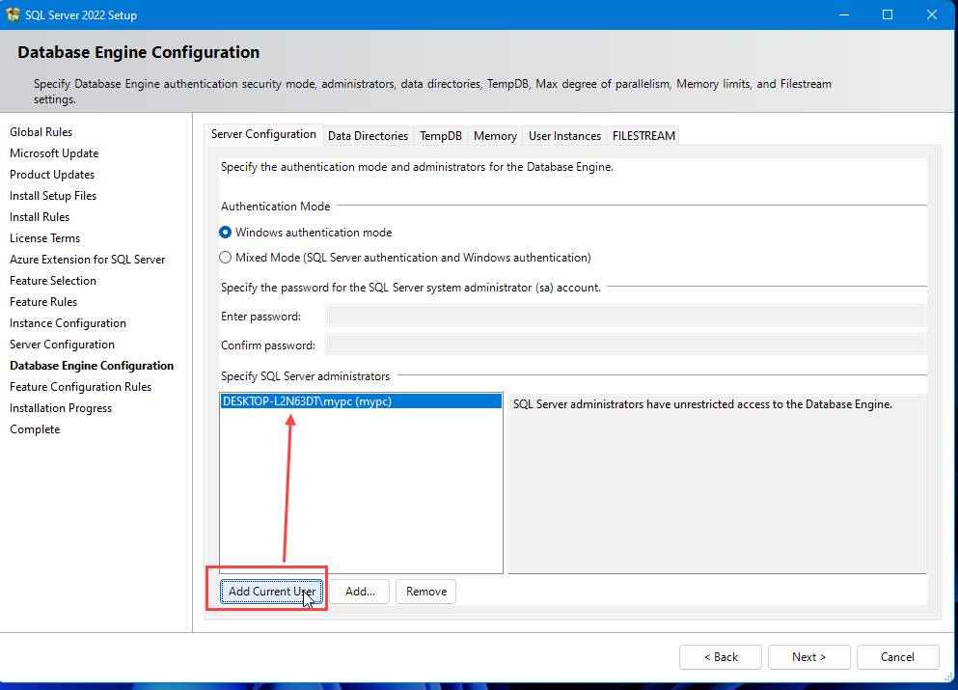
SQL Server Kurulumu
Eğer oturum açan Windows kullanıcısı listelenmemişse Add Current User butonuna tıklayarak ekleyebiliriz.

Slide 28
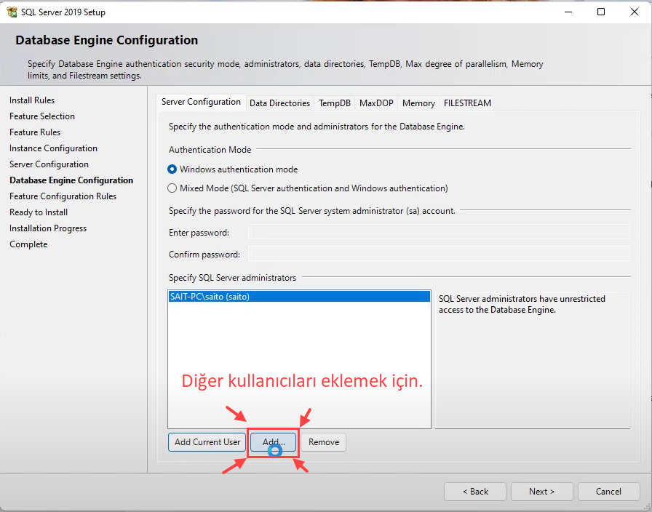
Diğer Kullanıcıları Ekleme
Diğer Windows kullanıcılarını da eklemek için Add.. butonuna tıklayarak ekleyebiliriz.

Slide 29
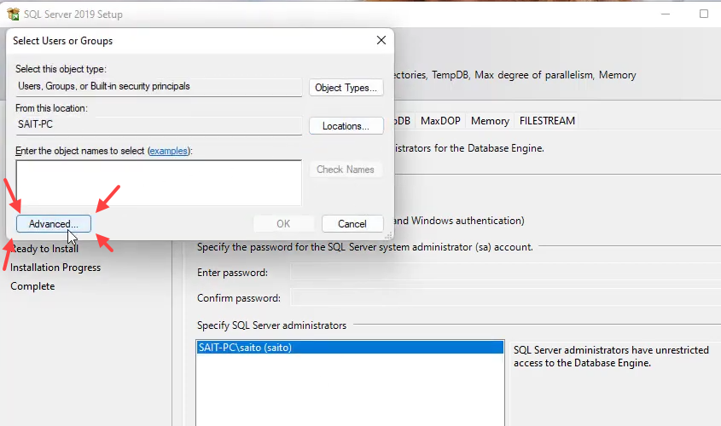
Diğer Kullanıcıları Ekleme
Diğer Windows kullanıcılarını görmek için Addvanced… butonuna tıklayarak görebiliriz.

Slide 30
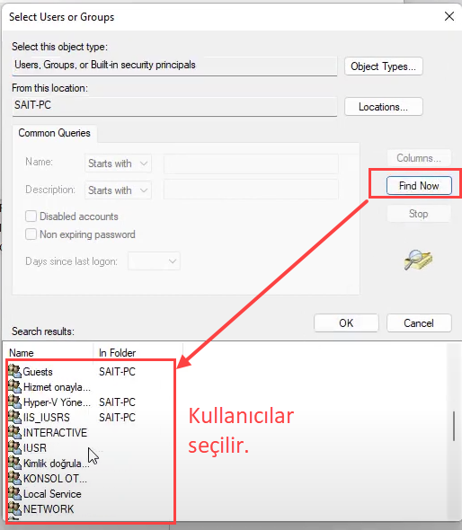
Diğer Kullanıcıları Ekleme
Kullanıcıları seçelim.

Slide 31
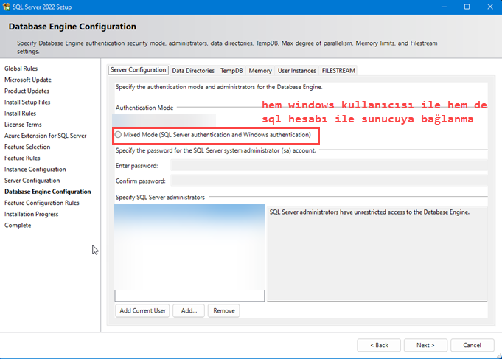
SQL Server Kurulumu
Windows oturum açan kullanıcı ya da SQL kullanıcı adı ve şifresiyle sunucuya bağlanma ayarı.

Slide 32
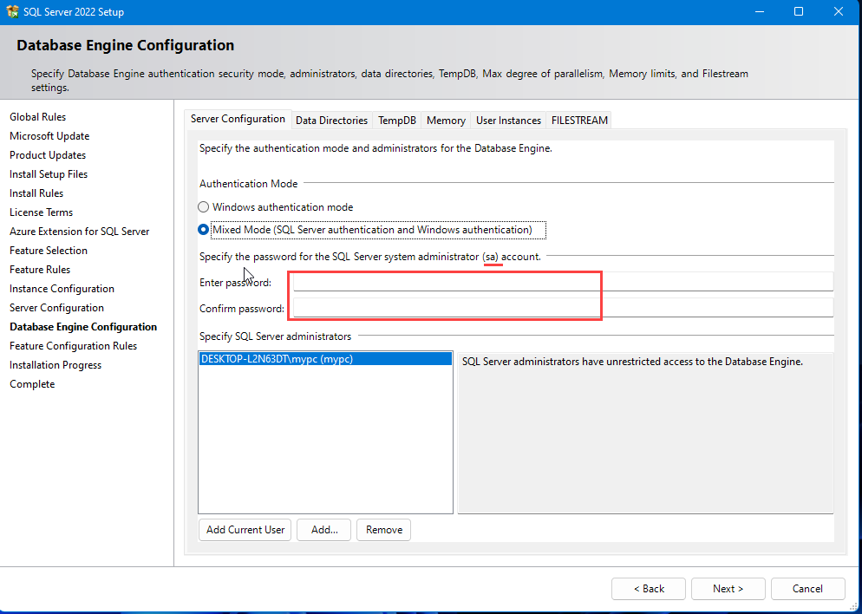
SQL Server Kurulumu
Hem Windows oturum açan kullanıcı ile hem de SQL kullanıcı adı ve şifresiyle sunucuya bağlanma ayarı.

Slide 33
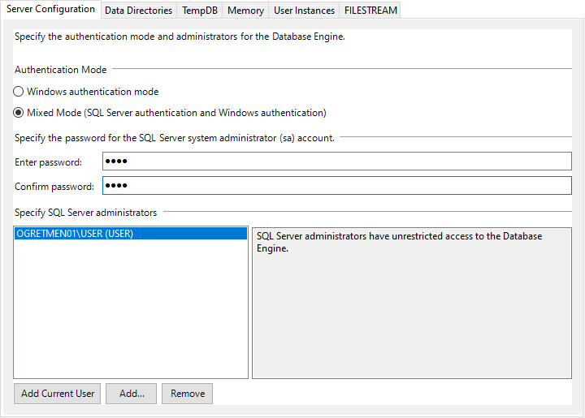
SQL Server Kurulumu
Hem Windows oturum açan kullanıcı ile hem de SQL kullanıcı adı ve şifresiyle sunucuya bağlanma ayarı.

Slide 34
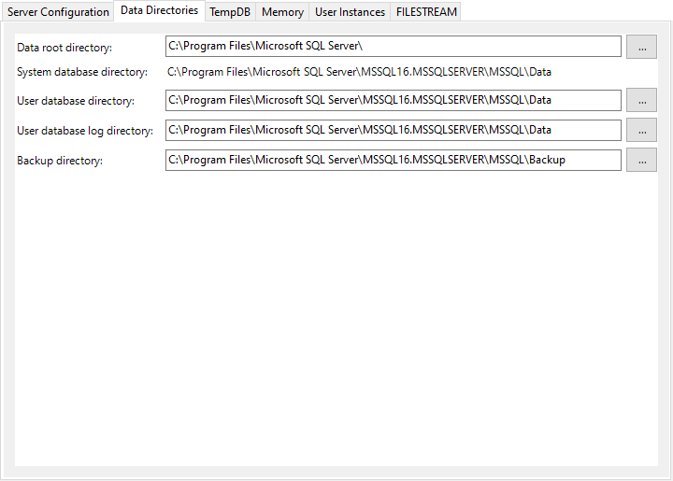
SQL Server Kurulumu
Kuruluma devam edelim…

Slide 35
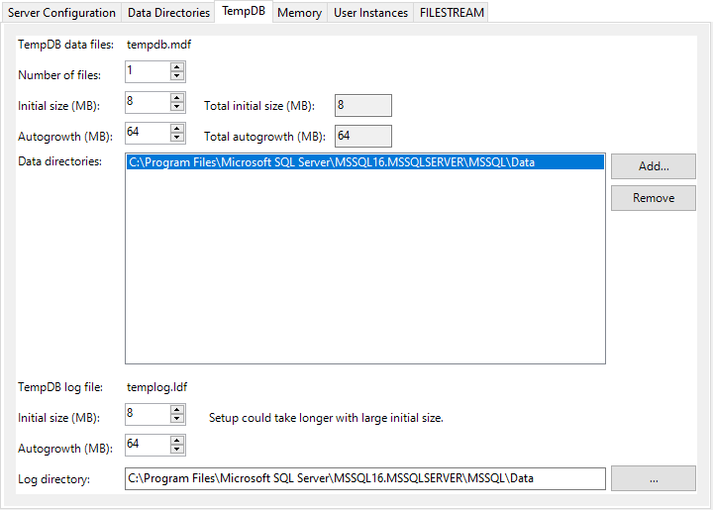
SQL Server Kurulumu
Kuruluma devam edelim…

Slide 36
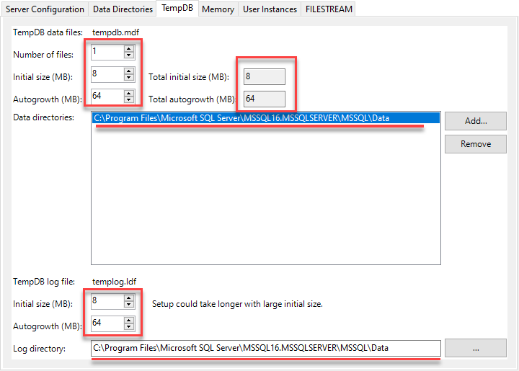
SQL Server Kurulumu
Kuruluma devam edelim…

Slide 37
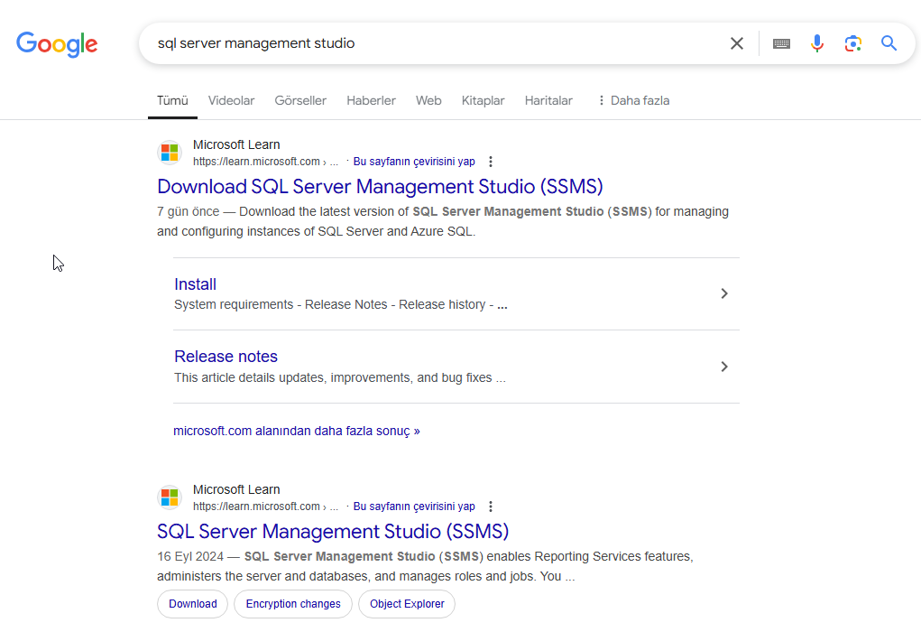
SQL Server Management Studio (SSMS) Kurulumu
Arama motoruna Sql Server management studio yazalım.

Slide 38
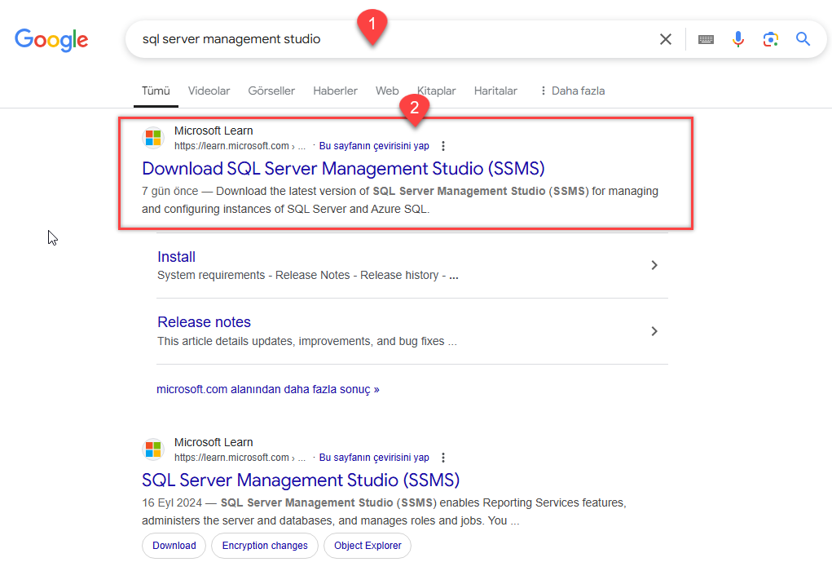
SSMS Kurulumu
İlk linki tıklayalım.

Slide 39
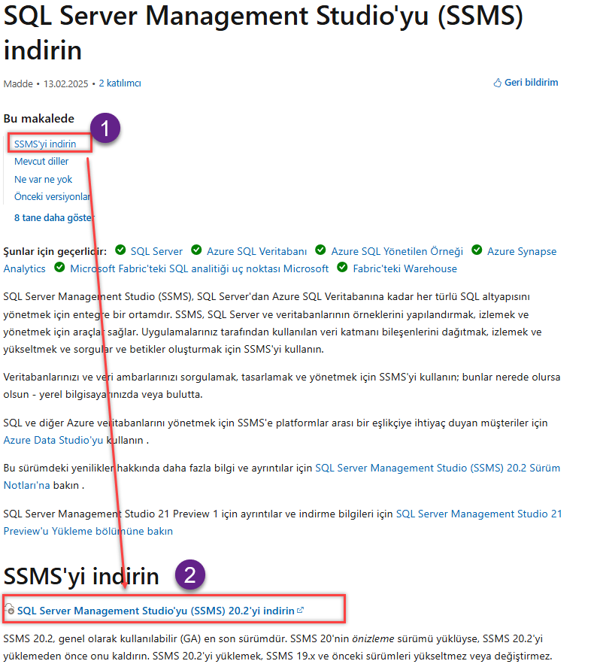
SSMS Kurulumu
Açılan sayfadan SSMS indirelim.

Slide 40
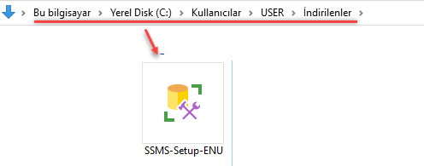
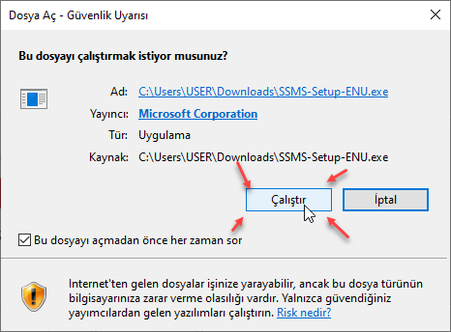
SSMS Kurulumu
Çift tıklayıp kurulumu başlatıyoruz.
Çalıştır butonuna tıklayıp kurulumu başlatıyoruz

Slide 41
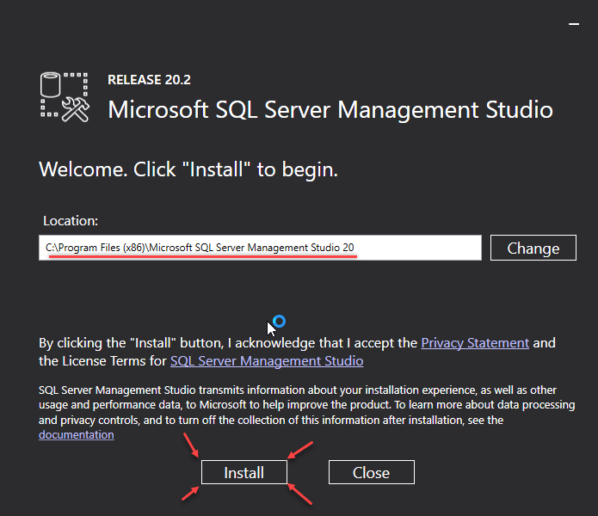
SSMS Kurulumu
Install butonuna tıklayıp kuruluma devam ediyoruz.

Slide 42
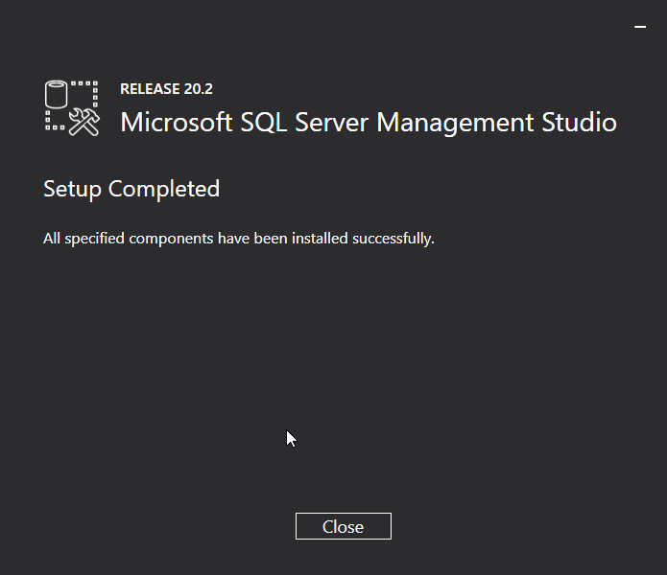
SSMS Kurulumu
Kurulum tamamlandı.

Slide 43
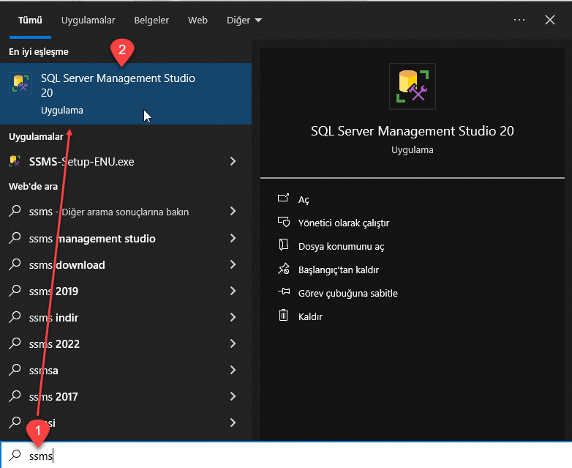
SSMS Başlatma
Başlat menüsü arama kısmına SSMS yazalım .

Slide 44
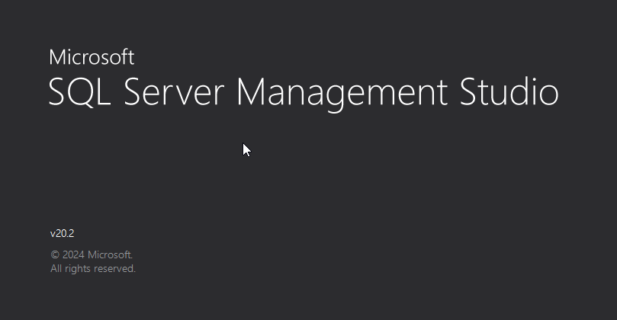
SSMS Başlatma
Başlat menüsü arama kısmına SSMS yazalım .

Slide 45
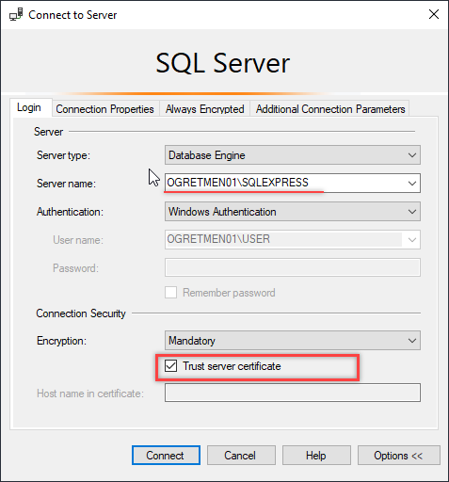
SSMS Başlatma
Başlat menüsü arama kısmına SSMS yazalım .

Slide 46
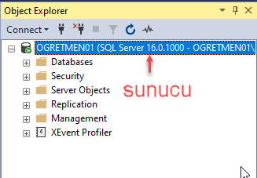
SSMS Başlatma
Başlat menüsü arama kısmına SSMS yazalım .

Slide 47
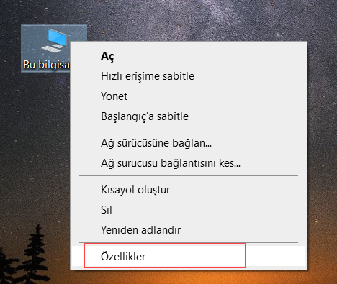
Sunucuya Bağlanma
Sunucu ismini değiştirme:

Slide 48
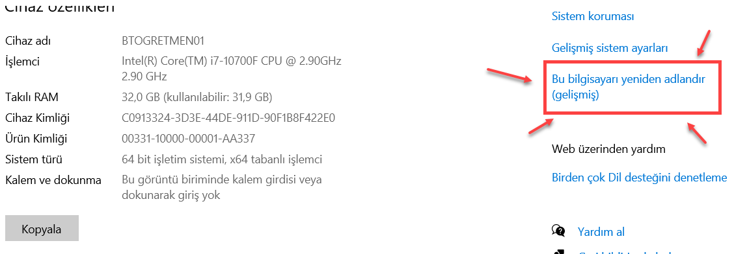
Sunucuya Bağlanma
Sunucu ismini değiştirme:

Slide 49
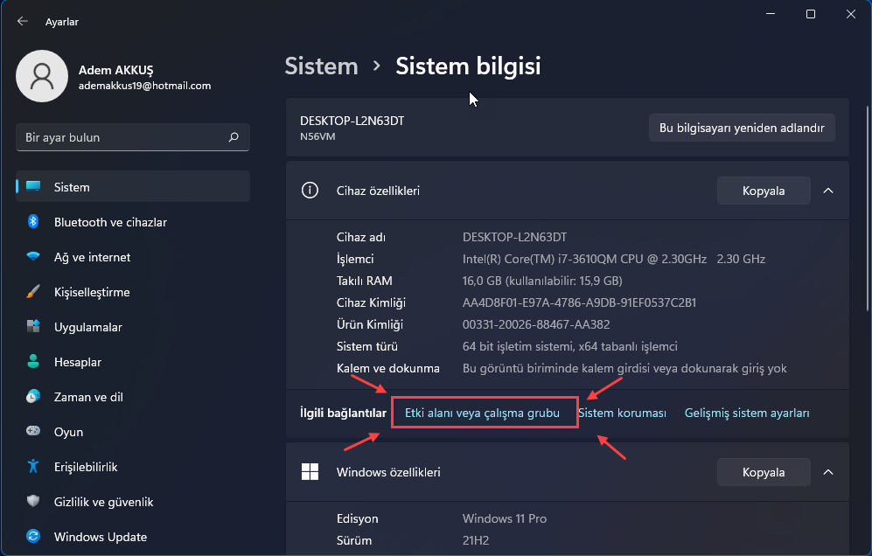
Sunucuya Bağlanma
Sunucu ismini değiştirme:

Slide 50
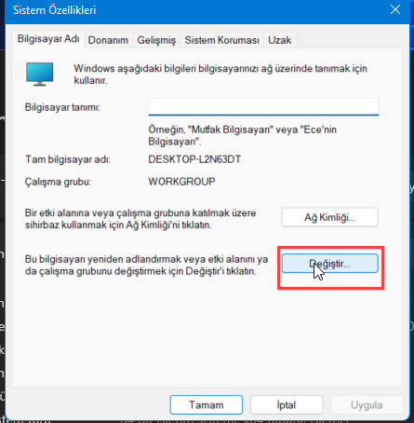
Sunucuya Bağlanma
Sunucu ismini değiştirme:

Slide 51
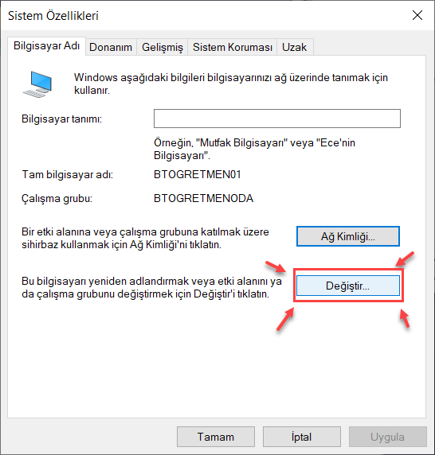
Sunucuya Bağlanma
Sunucu ismini değiştirme:

Slide 52

Sunucuya Bağlanma
Sunucu ismini değiştirme:

Slide 53

Sunucuya Bağlanma
Sunucu ismini değiştirme:

Slide 54

Sunucuya Bağlanma
Sunucu ismini değiştirme:

Slide 55

Sunucuya Bağlanma
Sunucu ismini değiştirme:

Slide 56
Sunucuya Bağlanma
Named Pipes: Named Pipes protokolü, TCP/IP mevcut olmadığında ya da TCP/IP altındaki server’ları isimlendirmeye izin veren DNS olmadığı durumlarda çok kullanışlı olabilir. Onun dışında kullanımı azalmaktadır çünkü sonuçta bir başka protokolü aktif etmek sistemi daha az güvenli hale getirecektir.
TCP/IP: TCP/IP protokolü geniş oranda kabul edilmiş ve standart protokol halini almıştır ve SQL Server 2000 ‘ den beri SQL Server’ın varsayılan protokolüdür.
Shared Memory: İstemci ve server aynı makine üzerinde çalışıyorsa, Shared Memory , istemci ile server arasında süreçler arası sıralama ihtiyacını ortadan kaldırır. İstemci , server’ın veriyi sakladığı aynı eşlenmiş bellek dosyasına doğrudan erişir. Bu yöntem, önemli miktarda gecikmeyi ortadan kaldırır ve oldukça hızlıdır.
VIA: VIA, Virtual İnterface Adapter’in kısaltılmasıdır ve özel uygulamaları satıcıdan satıcıya değişir. Genel olarak, iki sistem arasındaki bağlantıya özel, bir ağ arayüzüdür fakat çok yüksek performansa sahiptir.

Slide 57

Sunucuya Bağlanma
Sunucuya IP adresi üzerinden bağlanmak için:

Slide 58

Sunucuya Bağlanma
Sunucuya IP adresi üzerinden bağlanmak için:

Slide 59

Sunucuya Bağlanma
Sunucuya IP adresi üzerinden bağlanmak için:

Slide 60

Sunucuya Bağlanma
Sunucuya IP adresi üzerinden bağlanmak için:

Slide 61

Sunucuya Bağlanma
Sunucuya IP adresi üzerinden bağlanmak için, sunucun IP adresini öğrenmeliyim.

Slide 62

Sunucuya Bağlanma
Sunucuya IP adresi üzerinden bağlanmak için, sunucun IP adresini öğrenmeliyim.

Slide 63

Sistem Veritabanları
SQL Server sunucusunun biz kullanıcılarına kendisinin oluşturup sağladığı veritabalarına sistem veritabanları adı verilir.
Başlıca sistem veritabanları 4 tanedir:

Slide 64
Sistem Veritabanları
Master: Sql Server’ın stabil çalışmasını sağlayan nesnelerin yer aldığı içerisinde server – level (sunucu seviye) bilgilerini tutan veritabanıdır. Bu bölümde yanlış bir veri siler ya da güncellersek sunucu eskisi gibi çalışmayabilir.
Model: Kısaca bir database template (şablonu) diyebiliriz, Sql server içerisinde oluşan her yeni veritabanı standart varsayılan değerleri kullanmasını sağlar
Msdb:Zamanlanmış görevlerin tutulduğu ve bu görevlerin zamanında çalışmasıyla ilgili işlemlerin tutulduğu veritabanıdır. Kısacası Sql Server Agent ile bire bir ilişkisi vardır.
Tempdb: Üzerinde çalıştığımız databaselerin geçici bilgilerinin bulunduğu veri tabanıdır. Sql Server her kapanıp açıldığında tekrar Create edilir yeniden oluşturulur.

Slide 65

Sistem Veritabanları
mastlog.ldf ve master.mdf dosyalarını başka bir dizine taşıyalım.

Slide 66

Sistem Veritabanları
SQL Server Management Studio tekrar çalıştırdığımızda aşağıdakine benzer bir hata alacağız.

Slide 67
Sistem Veritabanları
mastlog.ldf ve master.mdf dosyalarını tekrar eski dizine taşıdığımızda sunucu hata vermeyecektir.

Slide 68

Tablo Oluşturma
Model→ Tables →New Table… seçelim.

Slide 69

Tablo Oluşturma
İsmi önemli değil.

Slide 70

Tablo Oluşturma
Yeni veritabanı oluşturalım.

Slide 71

Tablo Oluşturma
Yeni veritabanı model kopyası olduğundan tablo da oluştur.

Slide 72

Tablo Oluşturma
Eğer kendi makinanızda transaction log tutmuyorsanız model üzerinde aşağıdaki işlemi yapalım

Slide 73

Sistem Veritabanları
Eğer kendi makinanızda transaction log tutmuyorsanız model üzerinde aşağıdaki işlemi yapalım

Slide 74
SQL- Yapısal Sorgulama Dili
SQL ifadeleri yapısal olarak üç gruba ayrılır.
Veri Tanımlama Dili
(DDL - Data Definition Language)
Veri İşleme Dili
(DML - Data Manipulation Language)
Veri Kontrol Dili
(DCL – Data Control Language)

